Slide 1
Pertemuan 10
TURUANAN FUNGSI PANGKAT dan FUNGSI KONSTAN

Slide 2
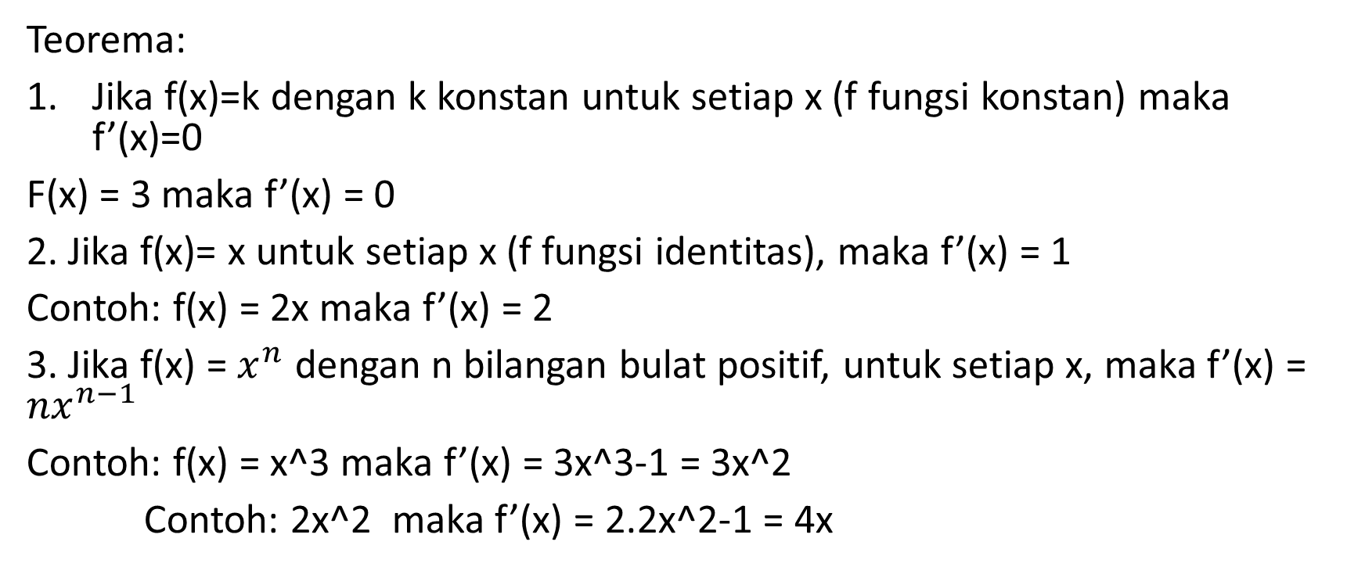
Turunan Fungsi Konstan dan Fungsi Pangkat
Teorema:
Jika f(x)=k dengan k konstan untuk setiap x (f fungsi konstan) maka f’(x)=0
F(x) = 3 maka f’(x) = 0
2. Jika f(x)= x untuk setiap x (f fungsi identitas), maka f’(x) = 1
Contoh: f(x) = 2x maka f’(x) = 2
3. Jika f(x) = $x^{n}$ dengan n bilangan bulat positif, untuk setiap x, maka f’(x) = ${nx}^{n−1}$
Contoh: f(x) = x^3 maka f’(x) = 3x^3-1 = 3x^2
Contoh: 2x^2 maka f’(x) = 2.2x^2-1 = 4x

Slide 3
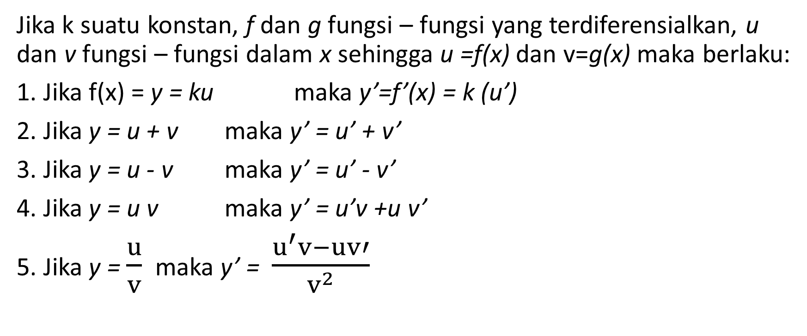
Sifat – sifat Turunan
Jika k suatu konstan, f dan g fungsi – fungsi yang terdiferensialkan, u dan v fungsi – fungsi dalam x sehingga u =f(x) dan v=g(x) maka berlaku:
1. Jika f(x) = y = ku maka y’=f’(x) = k (u’)
2. Jika y = u + v maka y’ = u’ + v’
3. Jika y = u - v maka y’ = u’ - v’
4. Jika y = u v maka y’ = u’v +u v’
5. Jika y = $\frac{u}{v}$ maka y’ = $\frac{u^{′}v−uv′}{v^{2}}$

Slide 4

Contoh
Jika f(x) = 3$x^{5}$ , maka f’(x) =15x^4
Jika f(x) = 3$x^{5}$ + 2x , maka f’(x) = 15x^4 + 2
Jika f(x) = 3$x^{5}$ - 2x , maka f’(x) = 15x^4 + 2
Jika f(x) = (3$x^{5}+2x)(4x+7)$ , maka f’(x) =
Jawab:
Misalkan u = (3$x^{5}+2x)$ v = $(4x+7)$
u’ = 15x^4 + 2 v’ = 4
Jika y = u v maka y’ = u’v +u v’
y’ = u’v +u v’
= (15x^4 + 2) $(4x+7)$ + (3$x^{5}+2x)$(4)
=60x^5 + 105x^4 + 8x + 14 + 12x^5 + 8x
= 72x^5 + 105x^4 + 16x + 14
5. Jika f(x) = 3$x^{5}$ + 2x/ 4x + 7 , maka f’(x) =

Slide 5
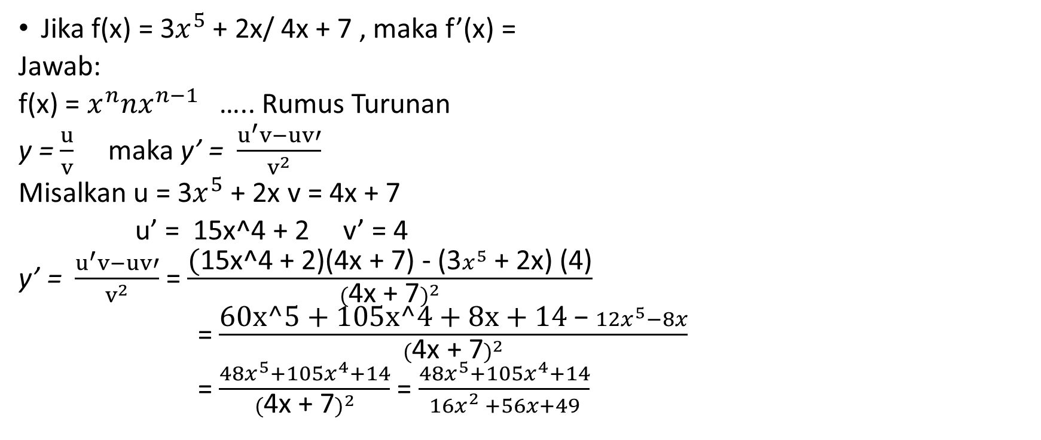
Jika f(x) = 3$x^{5}$ + 2x/ 4x + 7 , maka f’(x) =
Jawab:
f(x) = $x^{n}{nx}^{n−1}$ ….. Rumus Turunan
y = $\frac{u}{v}$ maka y’ = $\frac{u^{′}v−uv′}{v^{2}}$
Misalkan u = 3$x^{5}$ + 2x v = 4x + 7
u’ = 15x^4 + 2 v’ = 4
y’ = $\frac{u^{′}v−uv′}{v^{2}}$ = $\frac{\text{(}\text{15}\text{x}\text{^4 + 2)(4}\text{x}\text{ + 7) − (3}x^{5}\text{ + 2}\text{x}\text{)} \text{(4)}}{({\text{4}\text{x}\text{ + 7})}^{2}}$
= $\frac{\text{60}\text{x}\text{^5 + 105}\text{x}\text{^4 + 8}\text{x}\text{ + 14 }\text{− }12x^{5}−8x}{({\text{4}\text{x}\text{ + 7})}^{2}}$
= $\frac{48x^{5}+105x^{4}+14}{({\text{4}\text{x}\text{ + 7})}^{2}}$ = $\frac{48x^{5}+105x^{4}+14}{16x_{}^{2}+56x+49}$

Slide 6
TUGAS

